Slide 1
Group meeting
李佳欣
2024. 08 .16

Slide 2
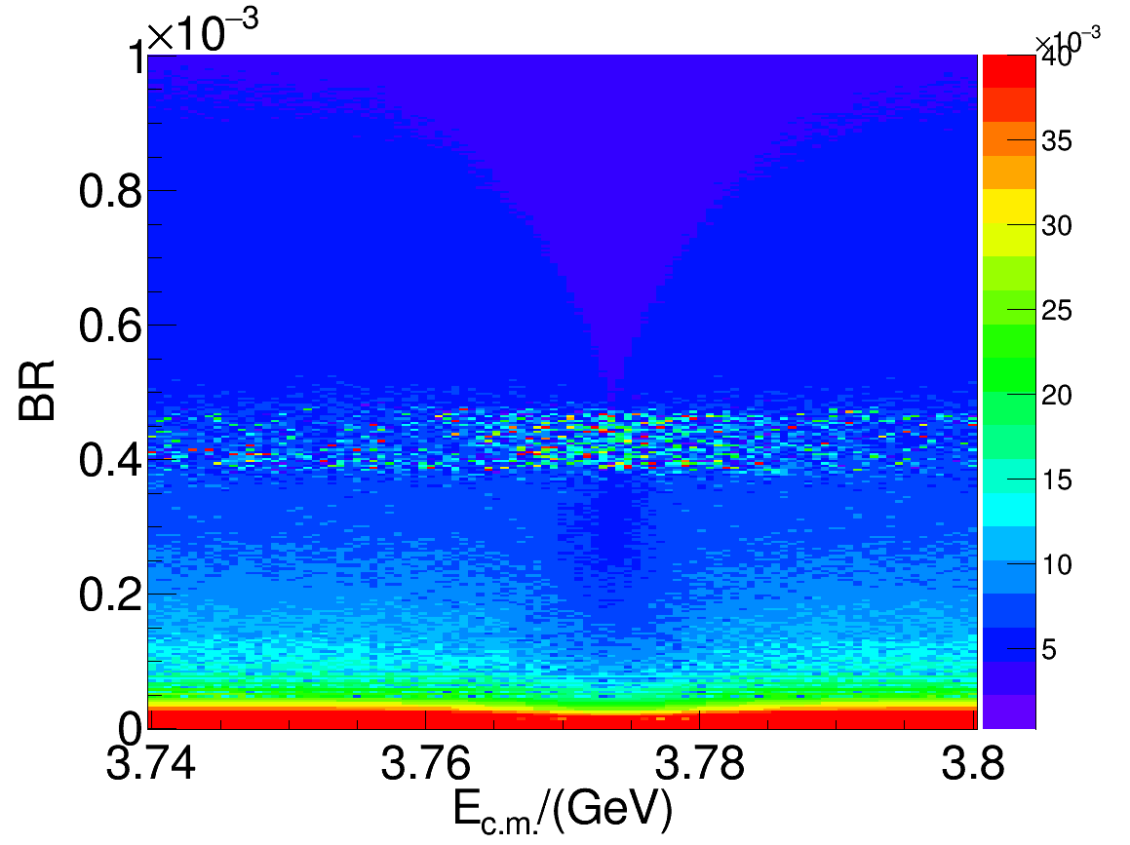
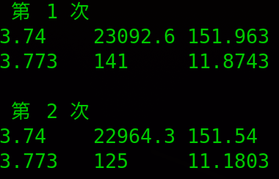
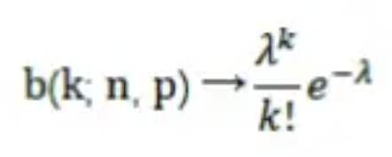
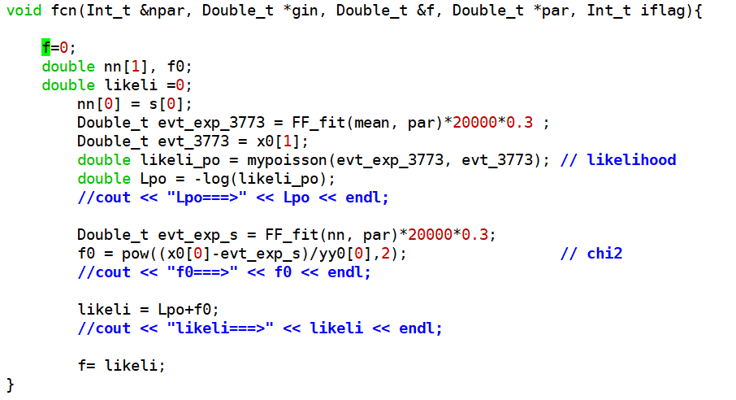
每一次实验都是存在两个点，一个是预计取数点，另一个是已经取过数的3.773
之前都是使用高斯抽样，但在事例数比较少的情况下，是不适合的
3. 改变：选择在3.8e-4~ 4.5e-4之内，
3.773 这一个点选择泊松抽样，预计取数点选择高斯抽样
截面
截面误差
泊松分布的形式：
能量点

Slide 3
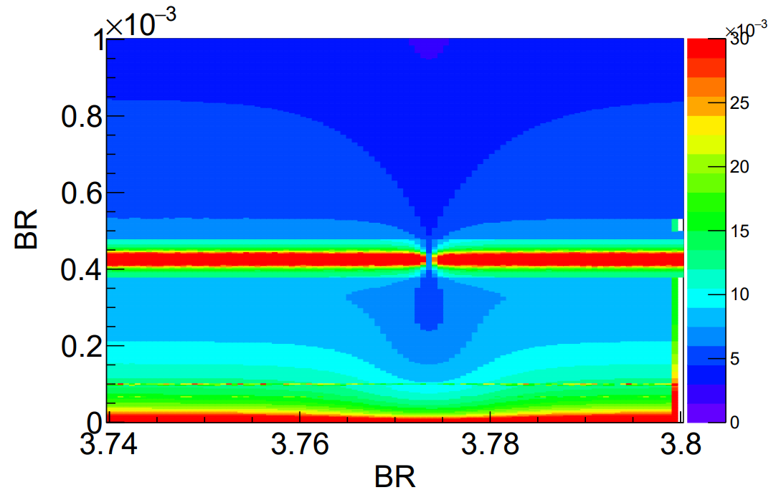
每一个点抽样拟合200次得到拟合相对误差值
Gauss 抽样
Gauss + possion抽样
Gauss 抽样

